Slide 1

LMS-MINI
Remote 제안서
Laser Monitoring
원격 대기 감시 시스템

Slide 2
제품 개요
1. LMS-MINI는 고정형 가스 누출 감지 system 으로 대기 중에 일정 높이에 밀집된 METHANE GAS를 원격 감지, Monitoring 해 주며, 특별히 위험 요소가 큰 Compressor stations, LNG terminals, pipeline network areas 등의 특수한 지역들에 대한 지속적인 감지 및 감시를 목적으로 한다.
2. 이 System에 설치된 Scanning Camera를 이용하여 관심 지역을 지속적으로 감시(Scanning)가 가능하며, 운용자가 축적된 Scanning DATA를 이용하여 보다 쉽고 확실하게 METHANE GAS를 실시간으로 감지할 수 있도록 도와준다.
3. 이 System은 운용자가 요구하는 특정지역의 SCAN을 가능하도록 PROGRAM 할 수 있다.
Notes:
각 주제에 구역 머리글을 사용하여 청중의 주의를 환기시킬 수 있습니다.

Slide 3
제품 특징
사용자의 관심지역(최대 58Points)을 365일 실시간 감시(Alarm)및 DATA 확보 가능.
LMS-MINI가 설치된 장소에서 최대 반경 50m, 방위각 350º, 상하 ±90º 이내의 특정
장소에 대한 정확한 측정이 가능하며, 최대 58points을 감시할 수 있다.
사용자에 의해 최초에 Setting된 탐측 장소를 24시간 지속적으로 감시하며,
25ppm ~ 20,000ppm까지 사용자가 관리하고 싶은 ppm으로 Setting 가능함.
감지 속도가 0.1sec으로 사용자의 관리 ppm보다 METANE의 농도가 높을 경우,
사용자가 설정한 PC에 바로 Alarm으로 알려준다. (오직 METANE에만 반응함)

Slide 4
제품 특징
탐측 장소에서 확보된 DATA를 지속적으로 저장 및 분석할 수 있다. (반영구적)
기존의 SKADA SYSTEM과 완전히 통합 운영이 가능하다.
통합된 SKADA SYSTEM으로 Monitoring, Alarm 감지 및 DATA 저장이 가능하며,
저장된 DATA를 통해 특정 기간의 분석이 용이하다.
분석된 DATA를 통해 특정지역의 지속적인 관리가 가능하여,
특정지역의 안정성을 다른 SYSTEM과 비교하여 확실하게 확보할 수 있다.

Slide 5
제품 특징
내압 방폭 등급 및 인증
→ EX d IIC T6 Gb (IECEx, ATEX, KCs)
분진 방폭 등급 및 인증
→ EX tb IIIC T85℃ Db (IECEx, ATEX, KCs)
방진 방수 등급 : IP67

Slide 6
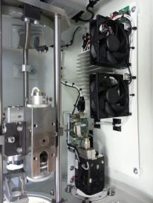
작동원리
AUTOMATIC
FULL AUTOMATIC SYSTEM
지역 내의 특정 위치를 자동으로 SCAN 할 수 있다
운전 중에 자가진단 및 측정을 한다.
내장된 표준 GAS CELL이 교정 및 자가 진단.
METHANE GAS CELL

Slide 7
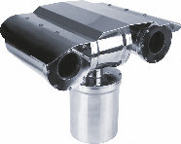
작동원리
Laser beam (IR wavelengths / 적외선파장)
Optical unit:
Laser
Mirror
Reference chanel

Slide 8
작동원리
Reflection from the objects return to the optical unit (목표물에서 반사되어 돌아오는 적외선을 optical unit 으로 집적)

Slide 9
작동원리
The system 은 반사되어 돌아오는 laser 빛의 laser energy가 laser빛의 주사선을 따라 얼마나 methane gas 에 흡수 되었는지를 측정, 감지
Methane

Slide 10
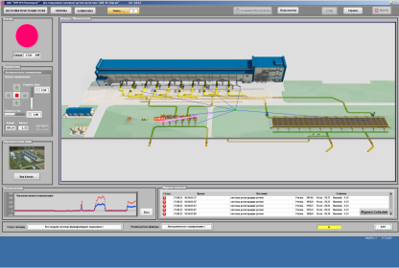
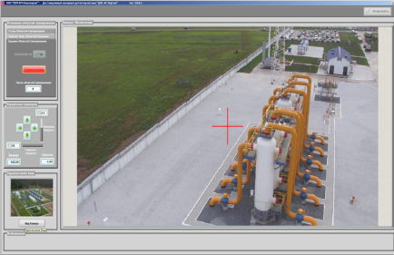
작동원리
특별히 개발된 감지 Algorithm으로 대기 중에 밀집된 METHANE을 실시간 측정 할 수 있다. (최대 58points)

Slide 11
Technical Data
Maximum measurement distance | 60 m
Range of movement | Azimuth 350° Elevation - 90 to + 90
Measurement time | 0.1 sec (simultaneously)
Sensitivity for 0.1 sec measurement time : | 5 – 50,000 ppm*m
Laser wavelength | 1.65 µm
Laser power | 15 mW
Power supply | 24 V
Total weight | 50 kg
Environment protection | IP67
Operating temperature range | - 40° C to + 67° C
Relative measurement accuracy | 1 % (but < threshold sensitivity)
Selectivity to other gases | < 10 Exp 4
Service intervals | 2 years

Slide 12
THANK YOU

